Slide 1
Термин как инструмент
эффективного взаимодействия
В сфере профессиональной коммуникации
Кафедра иностранных языков Калугина Ю.Е.

Slide 2
ВОПРОСЫ
1. Отечественное терминоведение:
от истоков и куда?
2. Экономический термин, что в
имени твоем?

Slide 3
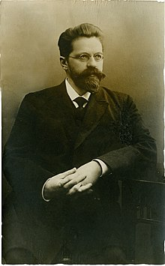
Флоренский П.А. Реформатский А.А. (1882 – 1937) (1900 – 1978)

Slide 4
СЛОВО vs ТЕРМИН

Slide 5
Требования к термину
- непротиворечивость семантики,
- однозначность,
- полнозначность,
- отсутствие синонимов,
- соответствие нормам языка,
- краткость,
- внедренность,
- благозвучность.

Slide 6
LSP (Language For Specific Purposes) – структура и функции
Структура
Фонетический уровень
Морфологический уровень
Лексический уровень (специальная лексика)
Синтаксический уровень
Текстовый уровень
Семантический уровень
Функции
коммуникативная (профессиональное общение)
когнитивная (познание при помощи языка)
информативная (!) (хранение и передача знаний)

Slide 7
T H E E N G L I S H L A N G U A G E

Slide 8
Портмонентные заимствования
FinTech (Financial + Technology) Финансовые технологии или финтех
EdTech (Education + Technology) Образовательные технологии
EdTech рынок, EdTech-стартап, EdTech-компания
онлайн-образование

Slide 9
Гиг—экономика Gig economy (gig – англ. разг. работа, должность, занятие)
FULL-TIME JOB РАБОТА НА ПОЛНУЮ СТАВКУ
ФУЛТАЙМ ДОЛЖНОСТ
(PART-TIME JOB РАБОТА НЕ НА ПОЛНУЮ СТАВКУ)
FREELANCER РАБОТНИК ПО ДОГОВОРУ
ФРИЛФНСЕР
TELEWORK ДИСТАНЦИОННАЯ ЗАНЯТОСТЬ
ТЕЛЕРАБОТА
E-WORK Е-ВОРК
HH ХА.ХА
VIRTUAL TUTOR ВИРТУАЛЬНЫЙ ТЬЮТОР

Slide 10
-ING - TION
ХЕДХАНТИНГ
НЕТВОРКИНГ
ЭКВАЙРИНГ
ГРИНВОШИНГ
БЕНЧМАРКИНГ
СОРТИНГ
АНРЕЙВЕЛИНГ
КРАУДФАНДИНГ
ФИНАСИАЛИЗАЦИЯ
КАСТОМИЗАЦИЯ
РАНДОМИЗАЦИЯ
ГЕЙМИФИКАЦИЯ
ПРЕКАРИЗАЦИЯ
И Т.Д.

Slide 11
ТЕРМИНОЛОГИЧЕСКИЕ ЭКВИВАЛЕНТЫ
INFERIOR GOOD ТОВАРЫ НИЗШЕЙ КАТЕГОРИИ
ИНФЕРИОРНЫЕ ТОВАРЫ
(SUPERIOR GOODS ТОВАРЫ ВЫСШЕЙ КАТЕГОРИИ)
RETAILER РОЗНИЧНОЕ ПРЕДПРИЯТИЕ
РИТЕЙЛЕР
PRIVATE LABEL СОБСТВЕННАЯ ТОРГОВАЯ МАРКА/ ЧАСТНАЯ МАРКА
ПРИВАТ ЛЕЙБЛ/ ПРАЙВЕТ-ЛЕЙБЛ/ ПРАЙВЭТ-ЛЕЙБЛ
ACQUARING БЕЗНАЛИЧНЫЙ РАСЧЁТ
ЭКВАЙРИНГ
FIAT MONEY НЕОБЕСПЕЧЕННЫЕ ДЕНЬГИ
ФИАТНЫЕ ДЕНЬГИ

Slide 12
Агнонимы (Лексические или фразеологические единицы языка, которые неизвестны, непонятны или малопонятны одному или многим его носителям. Многие агнонимы являются специальными терминами)
Сортинг (Sorting) ОТБОР?
Матчинг (Matching) ПОДБОР?
Анрейвелинг (Unravelling) на рынках матчинга

Slide 13
Макароническая речь (макаронизмы) – перенасыщение иноязычными словами

Slide 14
Элементы языка для специальных целей
ТЕРМИН
ПРЕДТЕРМИН
ПРОФЕССИОНАЛИЗМ

Slide 15
Русский язык
Английский язык
Язык Экономики

Slide 16
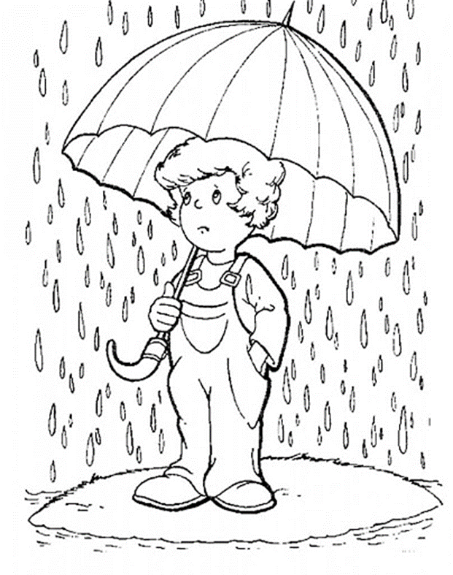
Спасибо за внимание!

